Slide 1
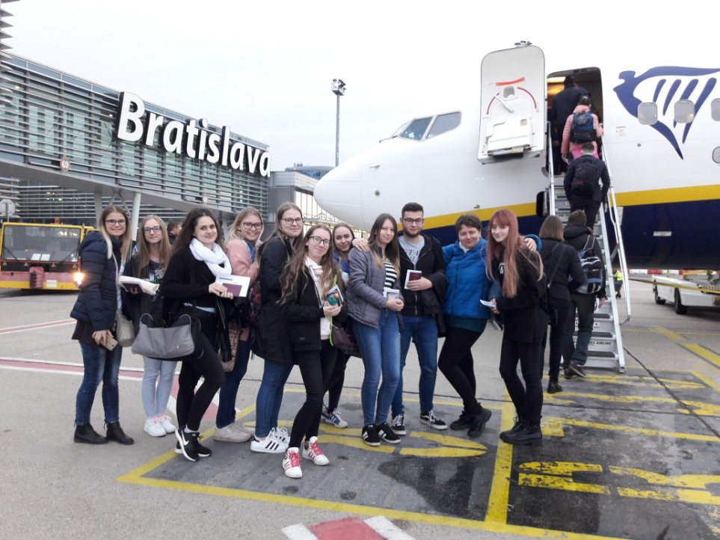
Gillingham,UK Erasmus +
24.5-7.5
2019

Slide 2
KING CHARLES HOTEL

Slide 3
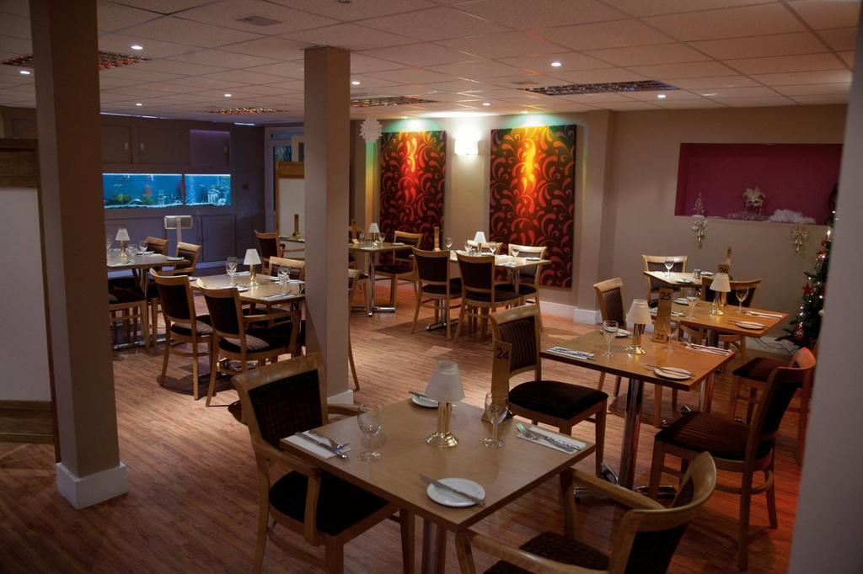
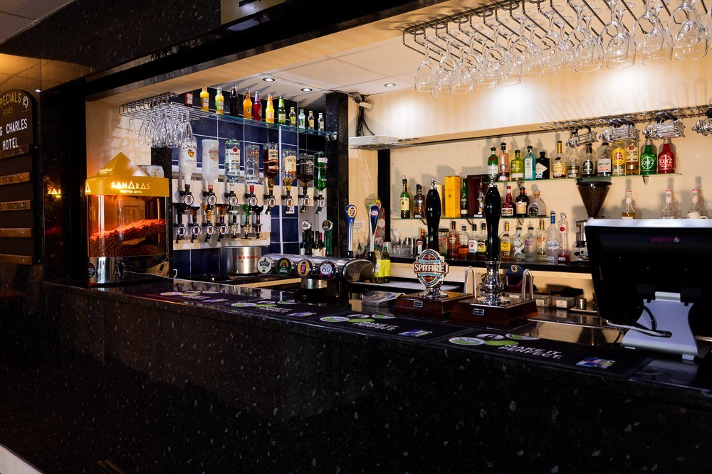
PRIESTORY HOTELA
V hoteli sa nachádzalo:
recepcia
reštaurácia, bar
miestnosti na naše supervízie,
3 terasy
a pred hotelom aj veľké parkovisko.

Slide 4
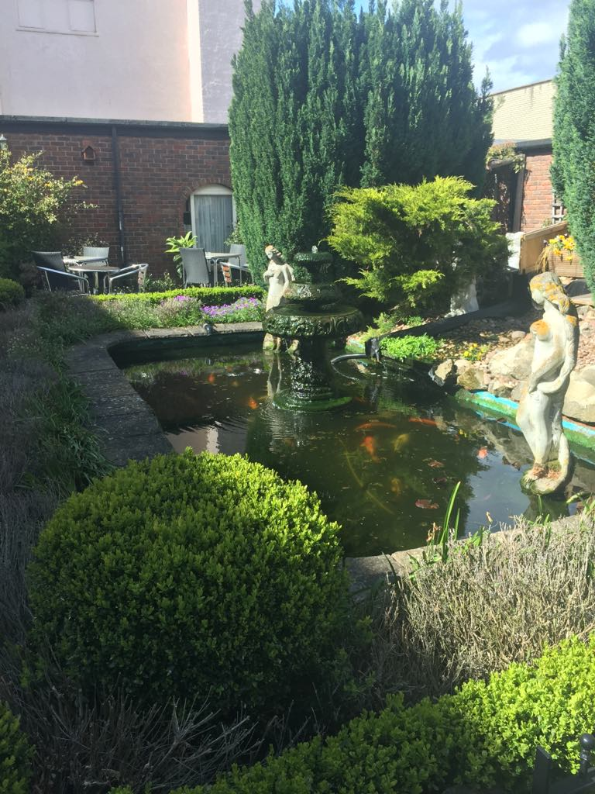
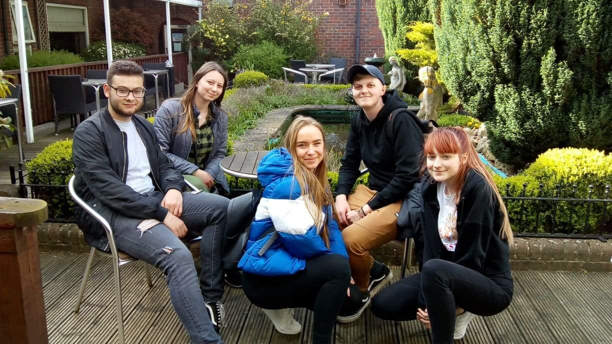

Slide 5
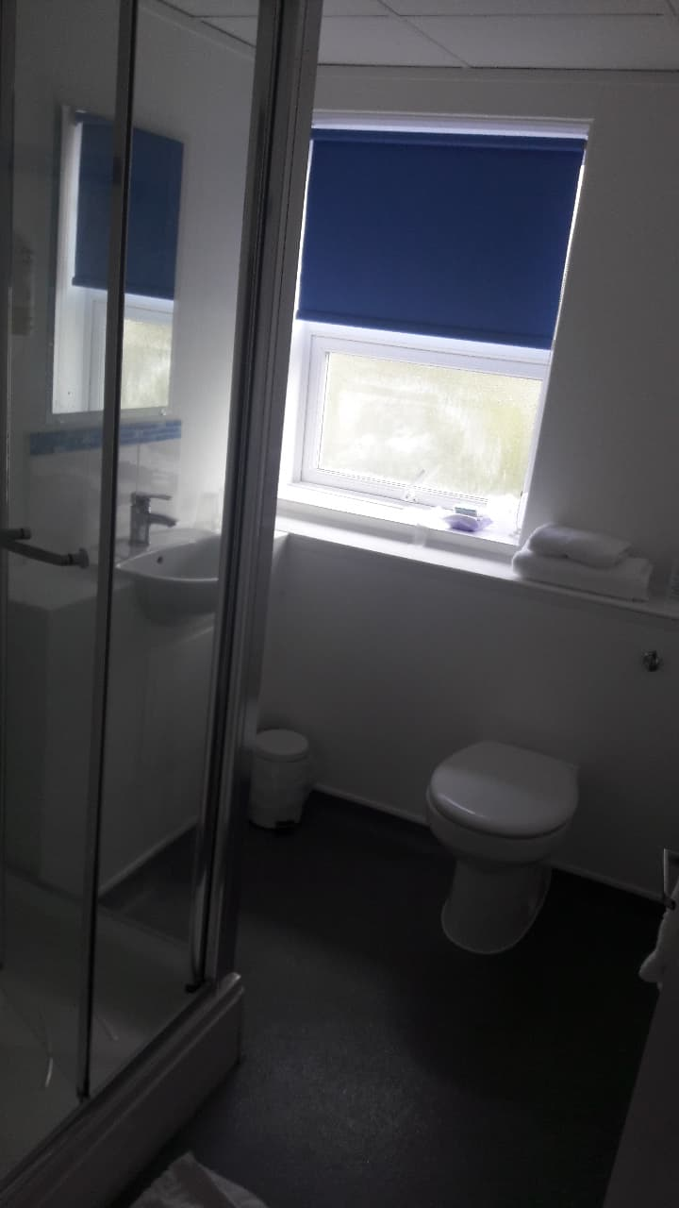
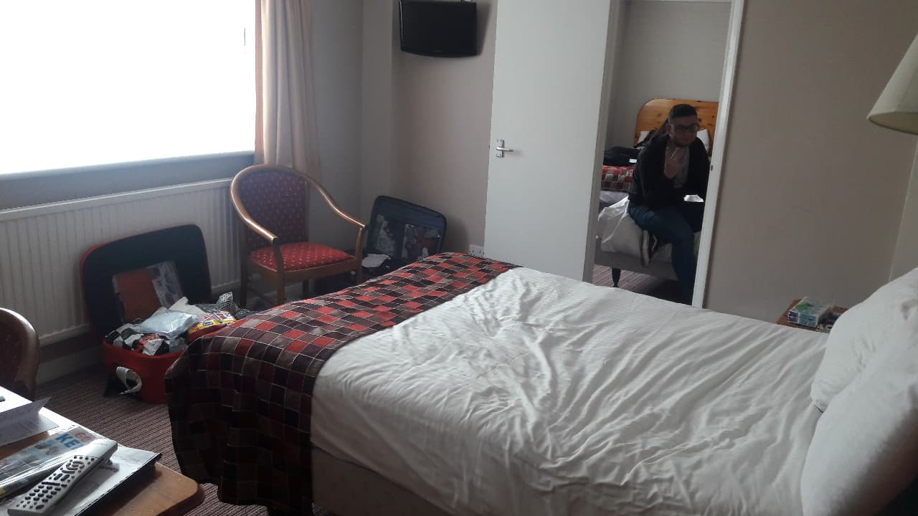
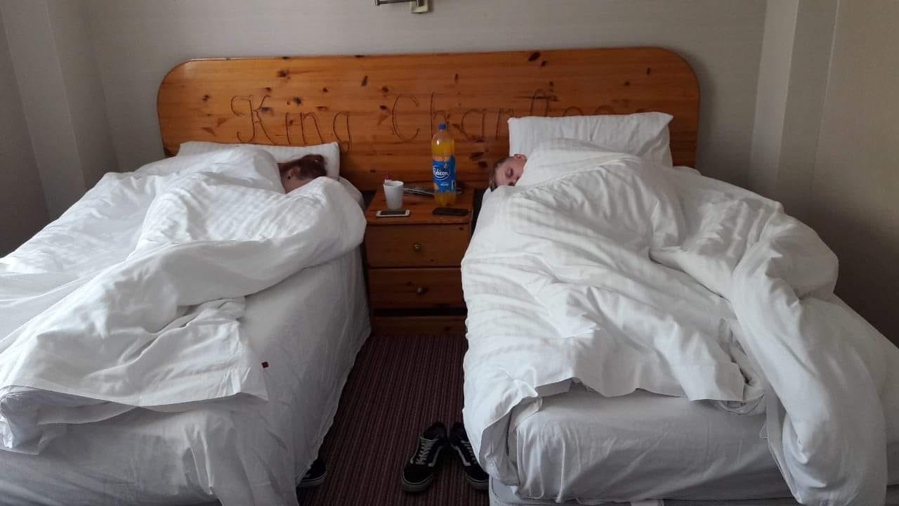
Naša izba
Obyvatelia tejto izby:
Miriam Bunová,
Eva Ulická,
Natália Balážová,
Katarína Oravcová
a celé dni tu trávil
s nami Michal Suchánsky.

Slide 6
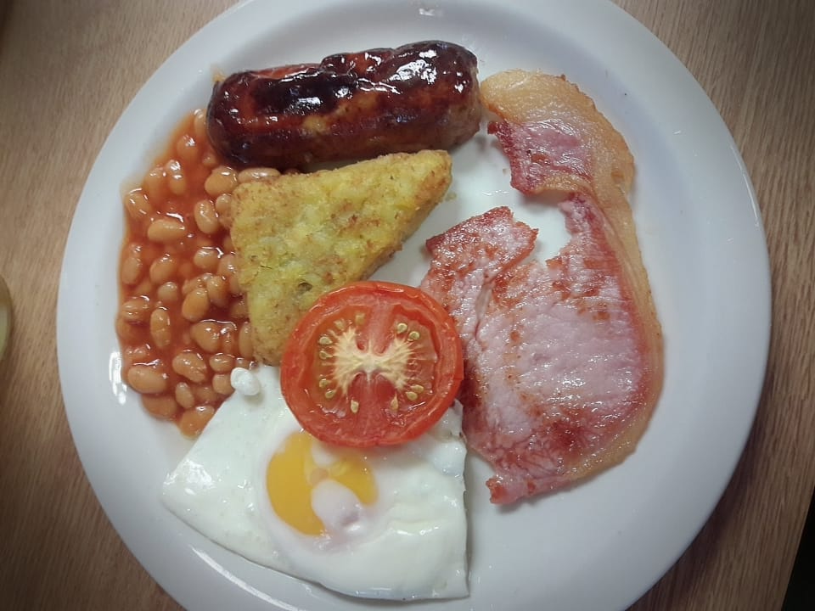
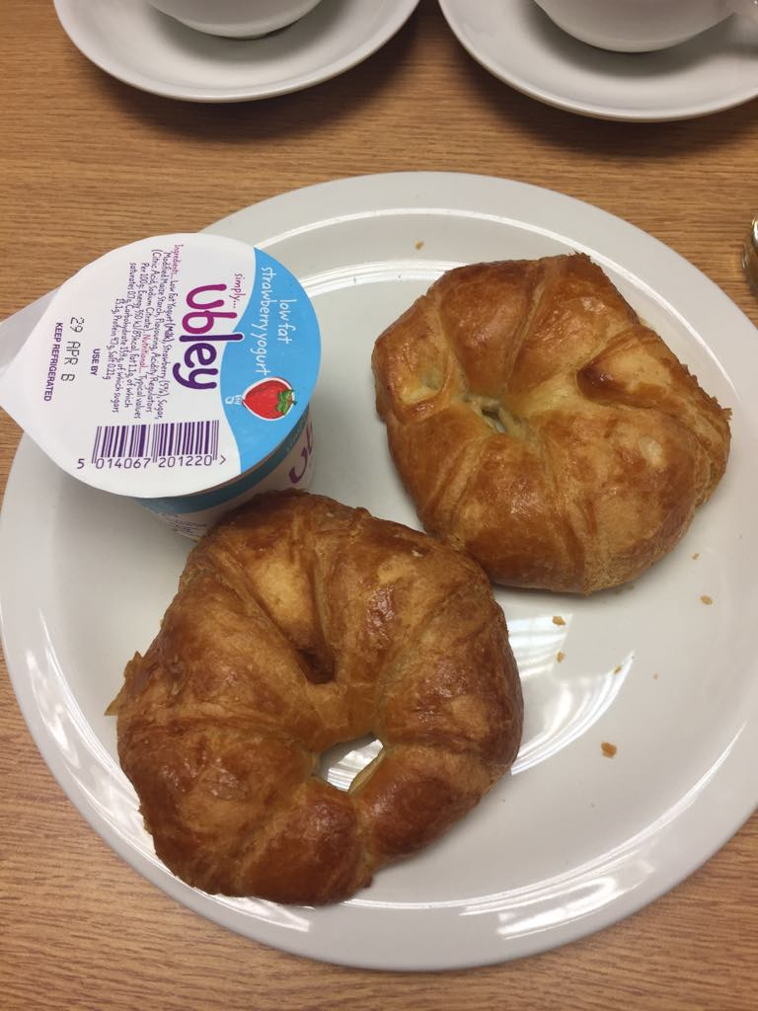
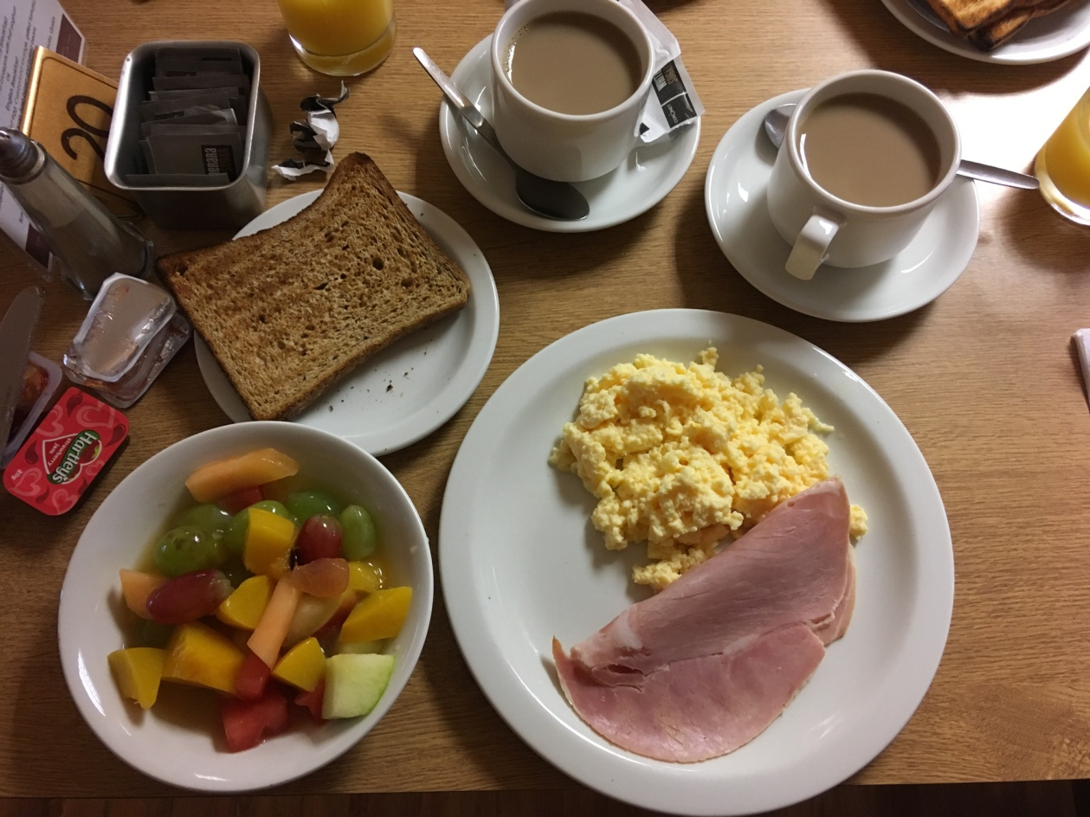
Naše jedlá
Na raňajky sme si mohli vybrať z množstiev jedla, ovocia a mohli sme si objednať :
Continental breakfast (bagetka, šunka ,syr), English breakfast
French breakfast (jogurt s croasantom)
Mali sme určený čas kedy máme ísť na raňajky a chodili sme individuálne

Slide 7
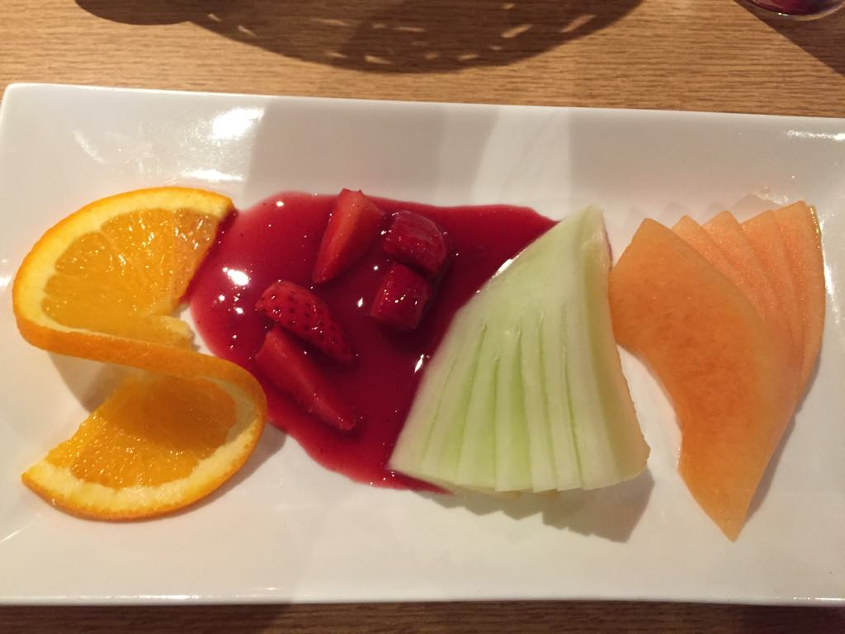
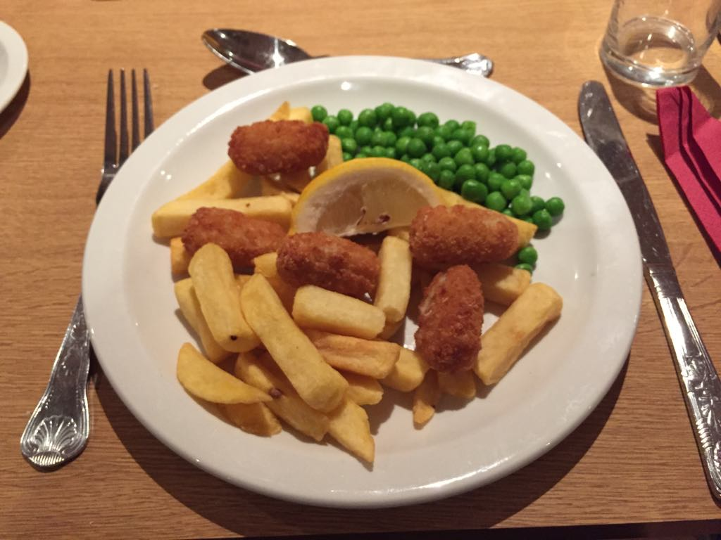
Na večere sme chodili všetci spolu , niekedy nám urobili aj spoločný stôl.

Slide 8
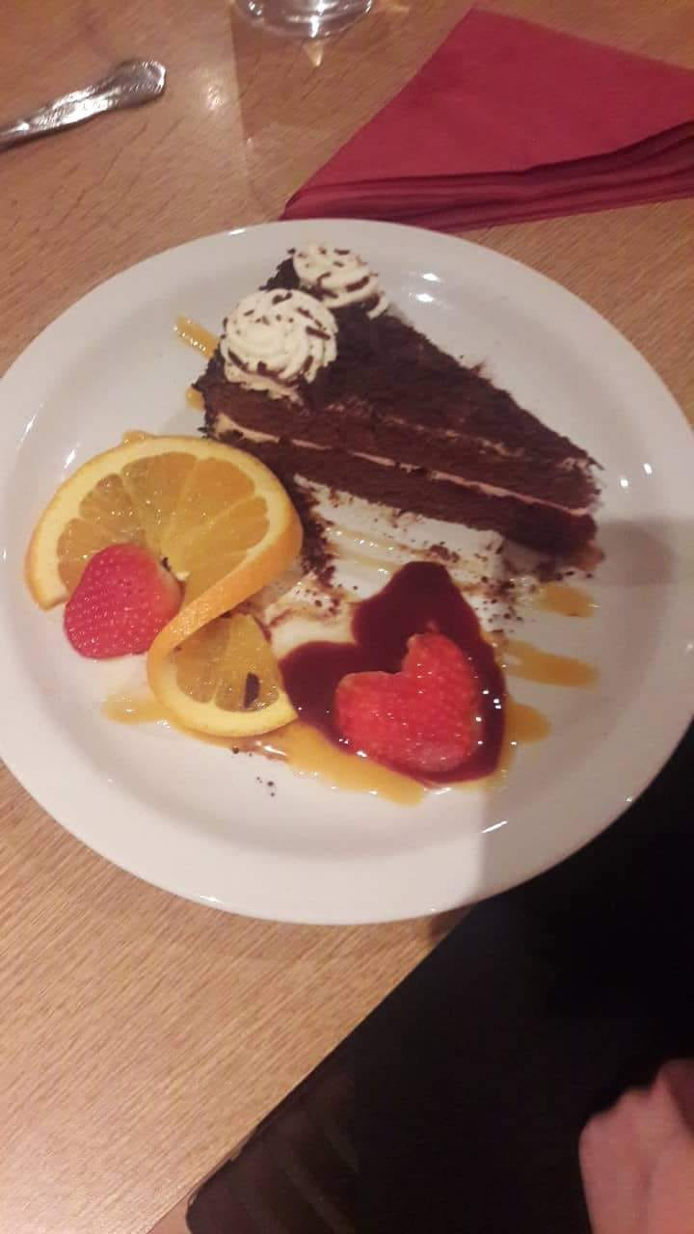
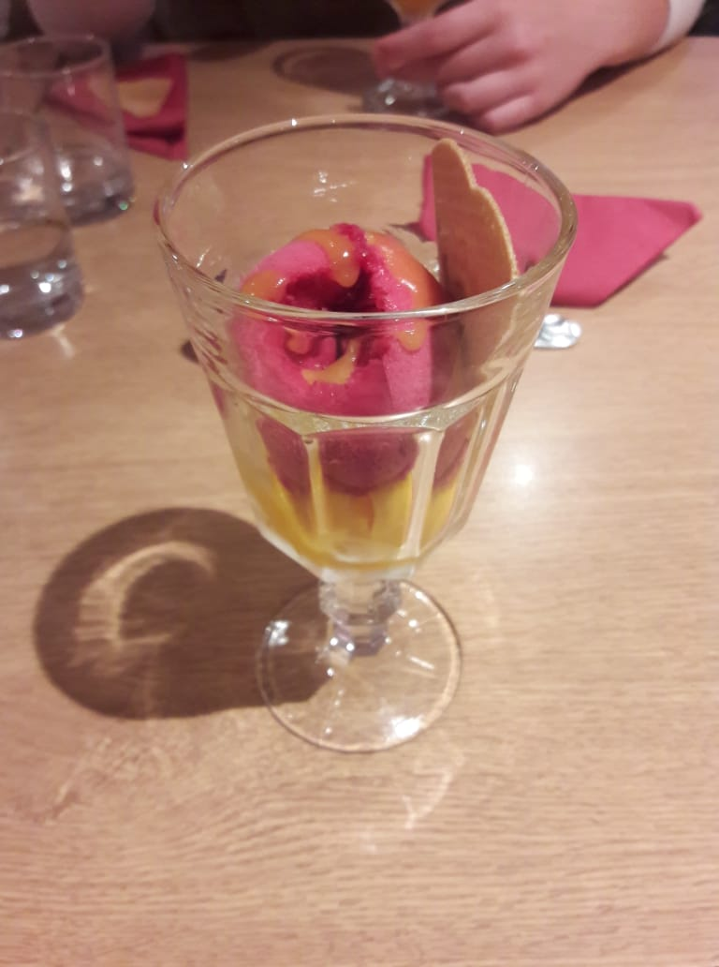

Slide 9
Čo sa nám na hoteli páčilo?
Raňajky, niekedy večere, malé útulné izby, posteľ na kolieskach :D , nádherná terasa, kde sme radi trávili voľný čas, pekná reštaurácia, milí a ochotní čašníci.
Čo sa nám nepáčilo?
Mali sme kus problémy v našej izbe a to ako napríklad že nám išla iba horúca voda v sprche.

Slide 10
Metodika
Aktivity sa robia podľa výberu detí
Nepoužívajú výkonové štandardy
Deti sa učia
1. hranie a objavovanie – zapojenie sa do niečoho
2. samotné učenie – motivácia
3. vytváranie kritického myslenia

Slide 11
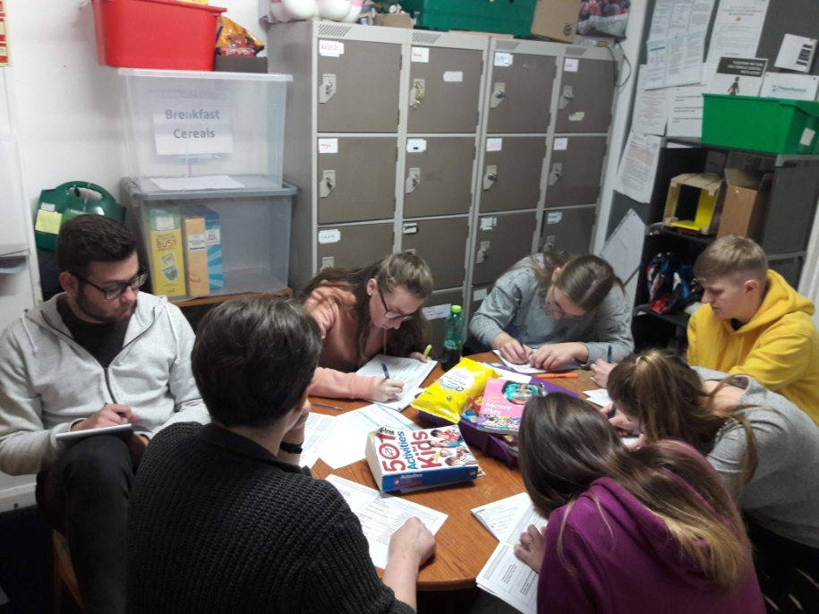
Oblasti učenia a rozvoja detí :
HLAVNÉ OBLASTI:
Osobnostný, sociálny a emocionálny rozvoj dieťaťa
Psychický rozvoj
Komunikácia a jazyk
Špeciálne oblasti:
Narábanie zo slovom
Matematika
Pochopenie sveta
Umenie a dizajn

Slide 12
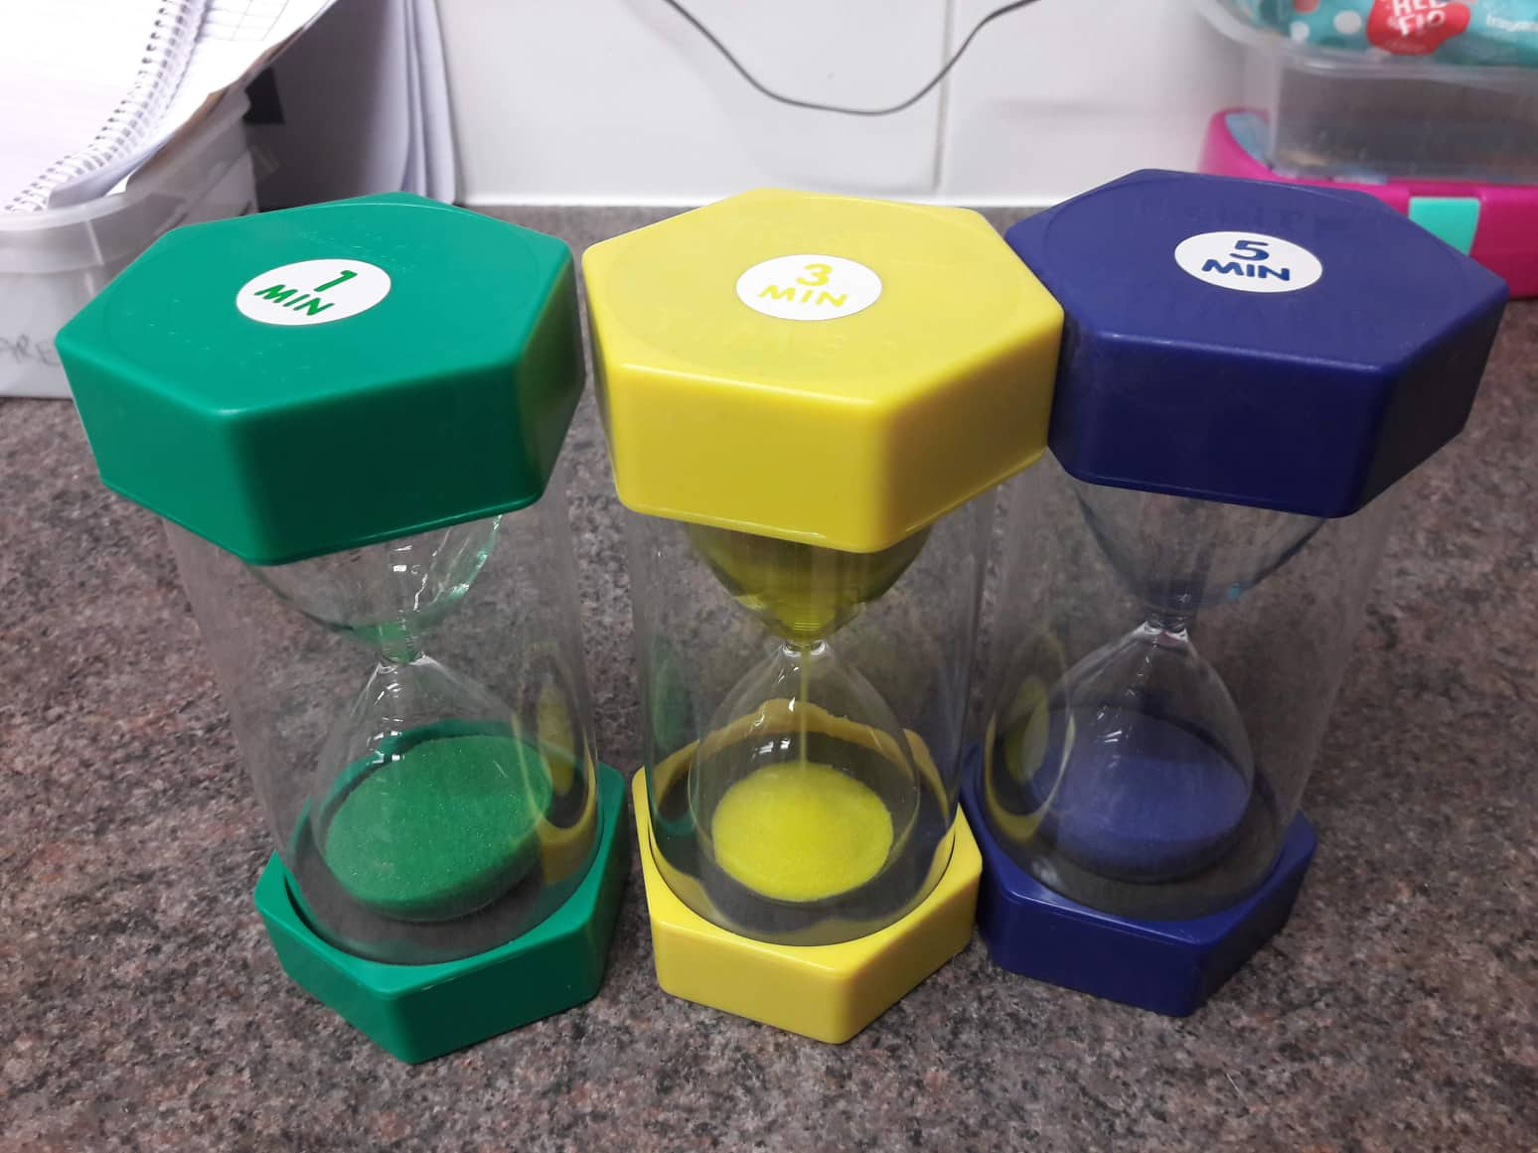
P. uč. majú rozdelené deti v 1 triede sú 4 učiteľky, poprípade asistentka a každá p. uč. má 6 detí.
v škôlke sú 3 triedy: Babies room, jungle room a castle room
v každej z týchto tried sa nachádzajú presýpacie hodiny.
niekedy za dobré správanie deti dostanú nálepky napríklad keď cvičili, p. uč. ich na konci pochválila a každému dala po jednej nálepke.

Slide 13
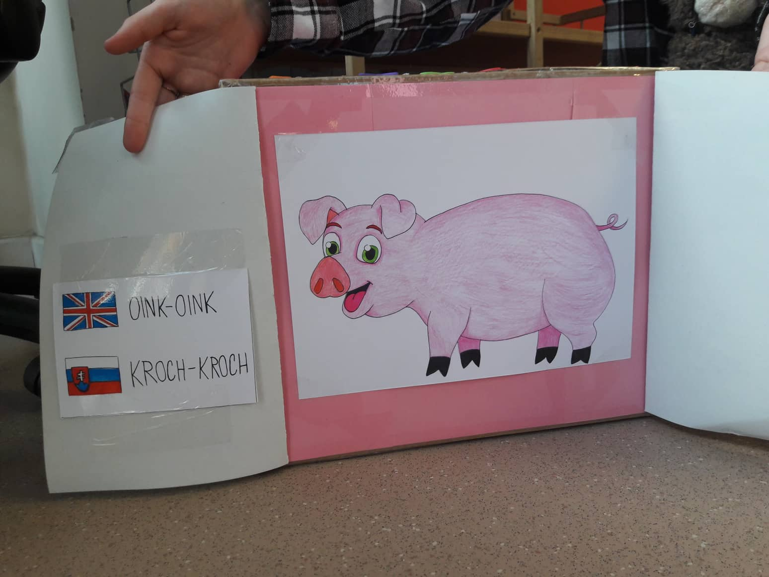
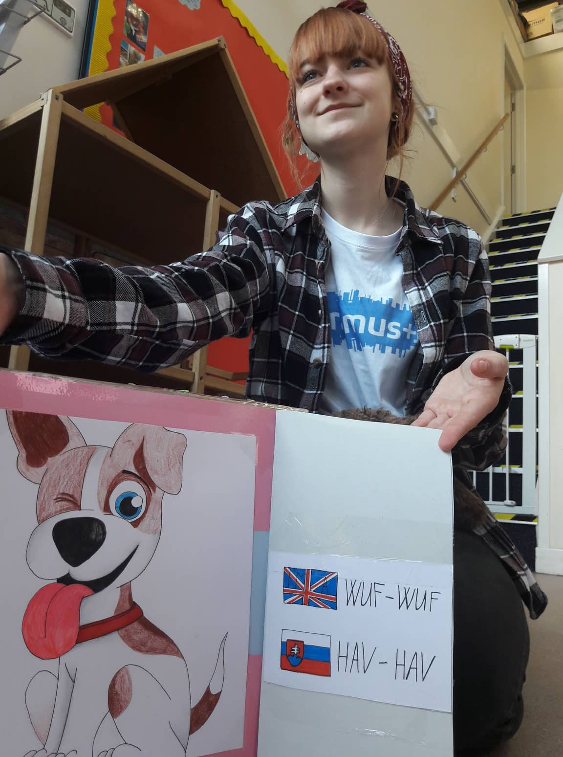
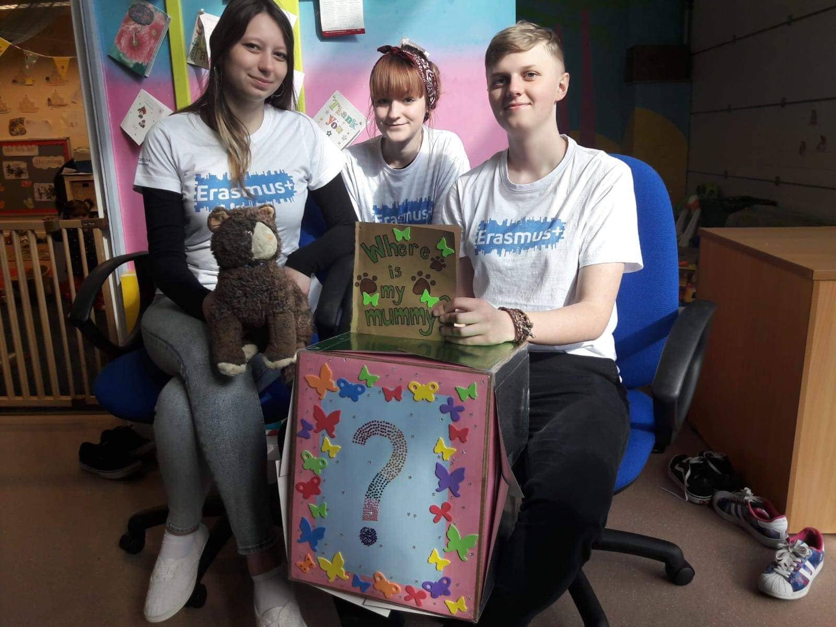
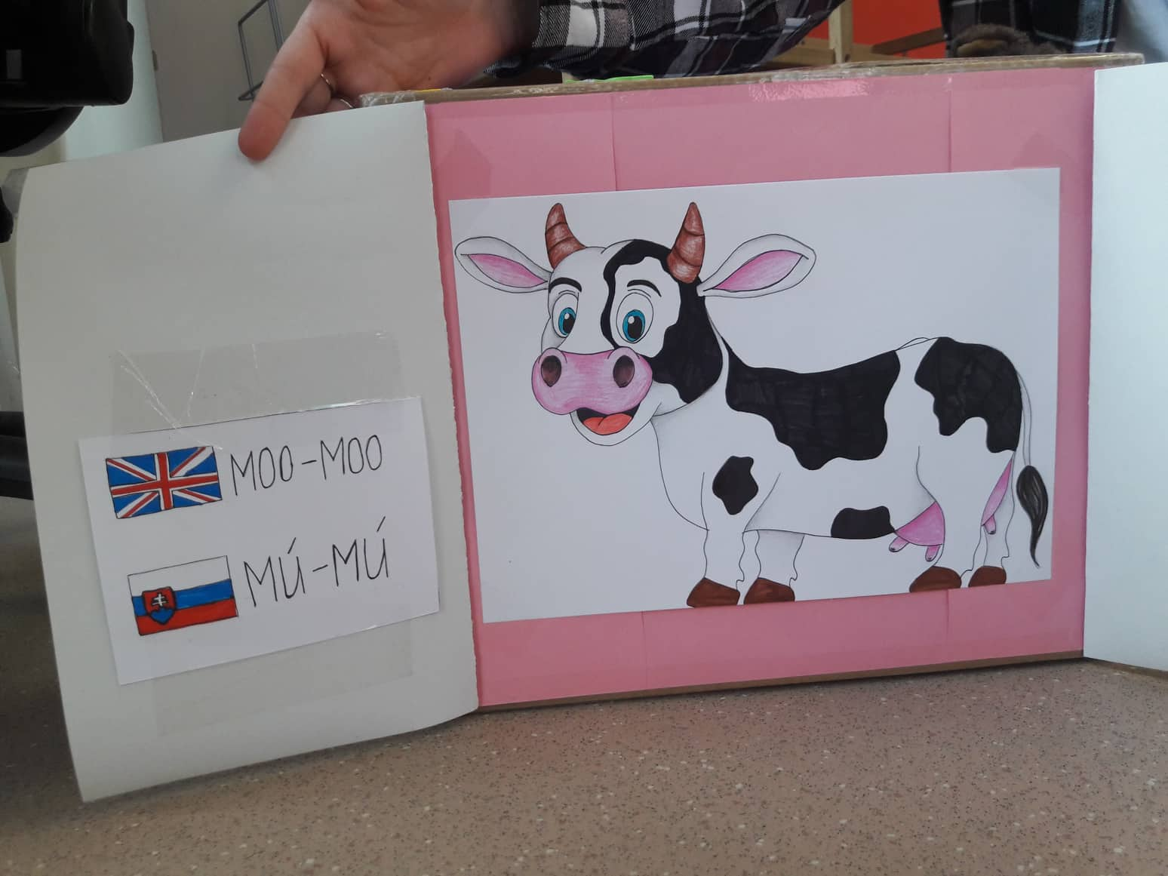
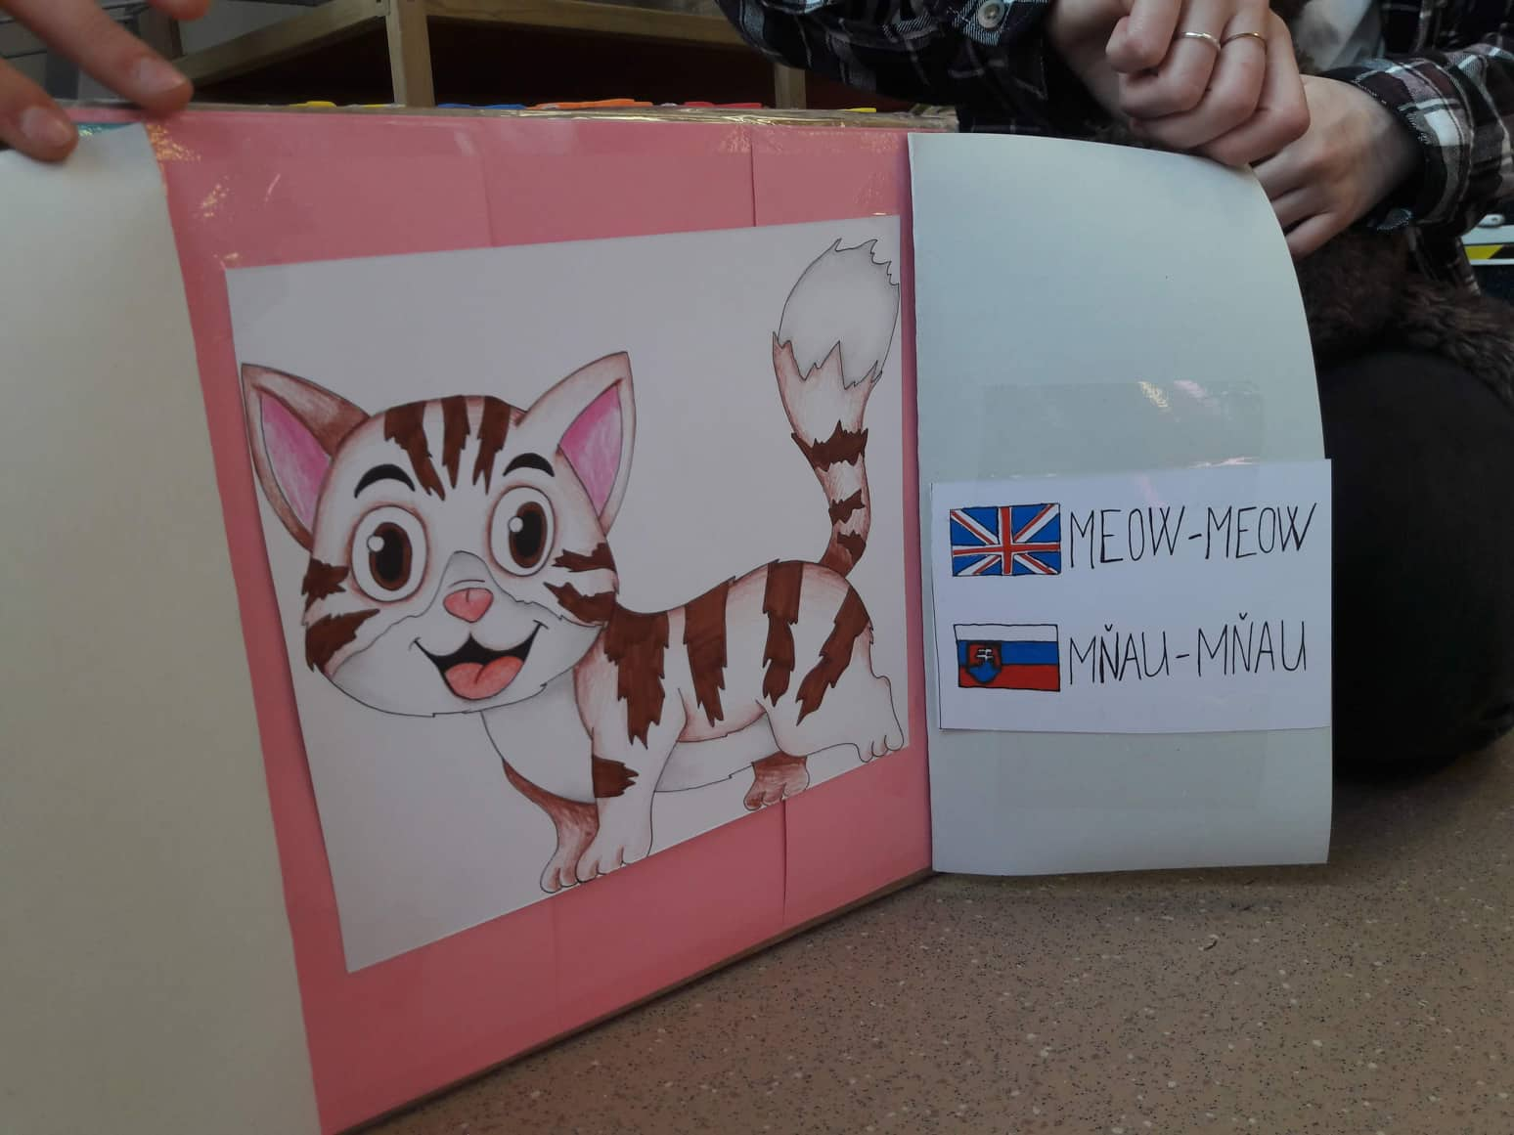
AKTIVITA PRE DETI: Eva Ulická, Natália Balážová, Katarína Oravcová
MAGIC BOX

Slide 14
Zážitky
Najviac sa nám páčilo v jumping aréne,
navštívili sme Londýn, kde sa nám páčilo na London eye,
park v Gillinghame,
Margate beach.
Naše prvýkrát: letenie, videnie mora, práca s deťmi v cudzom jazyku.

Slide 15
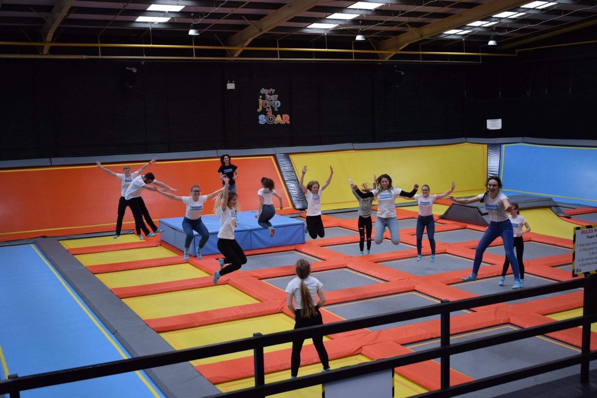
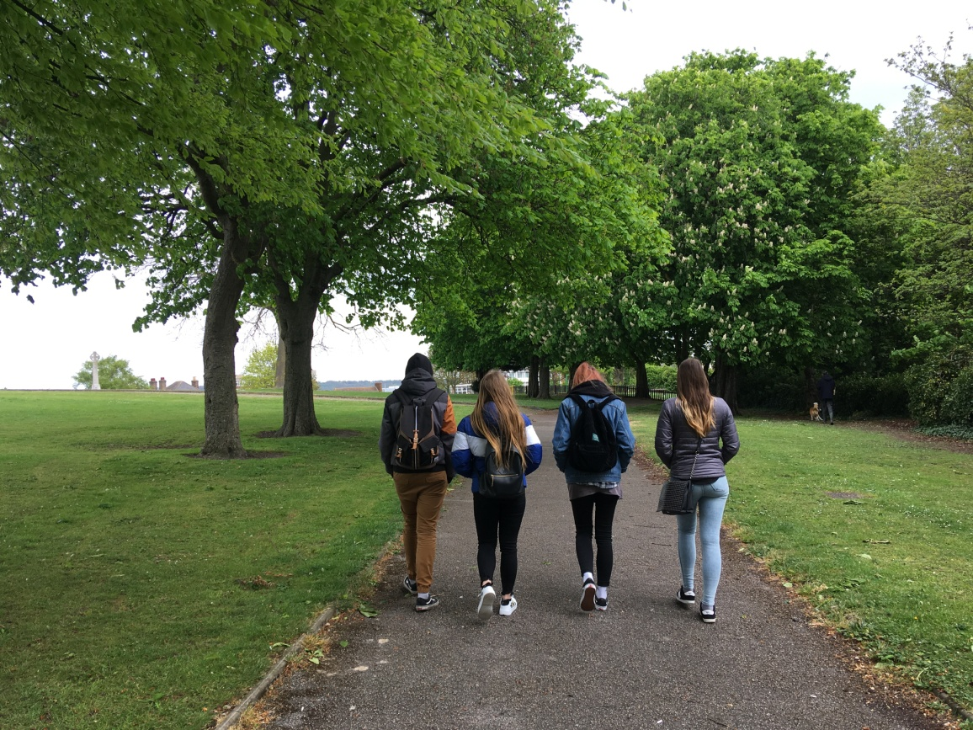
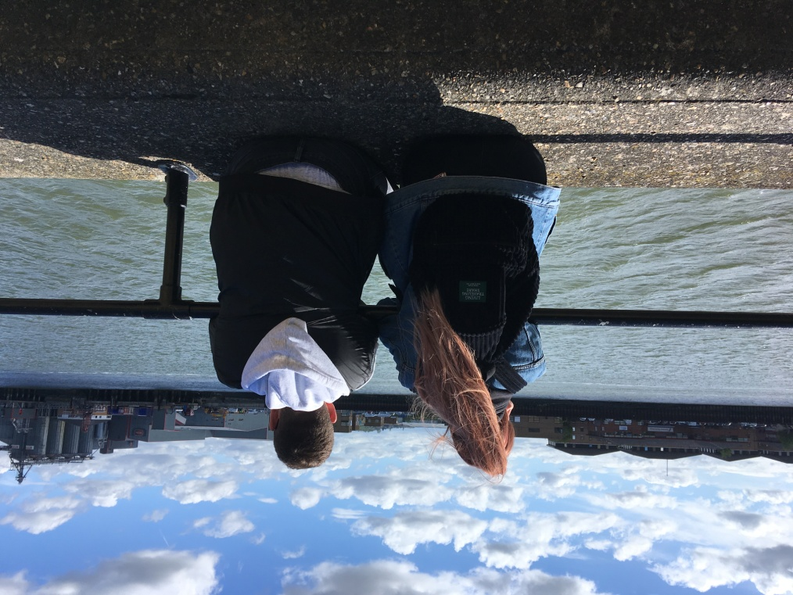
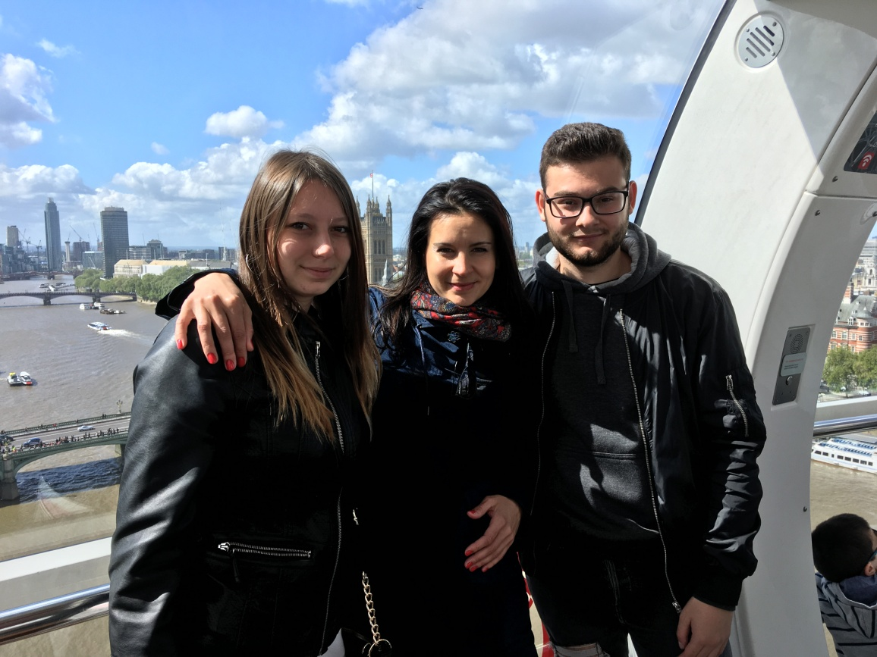

Slide 16
Ďakujeme za pozornosť
Katarína Oravcová, Michal Suchánsky 3.C

